Slide 1
Засыпкина Анастасия Анатольевна
+79231587801

Slide 2
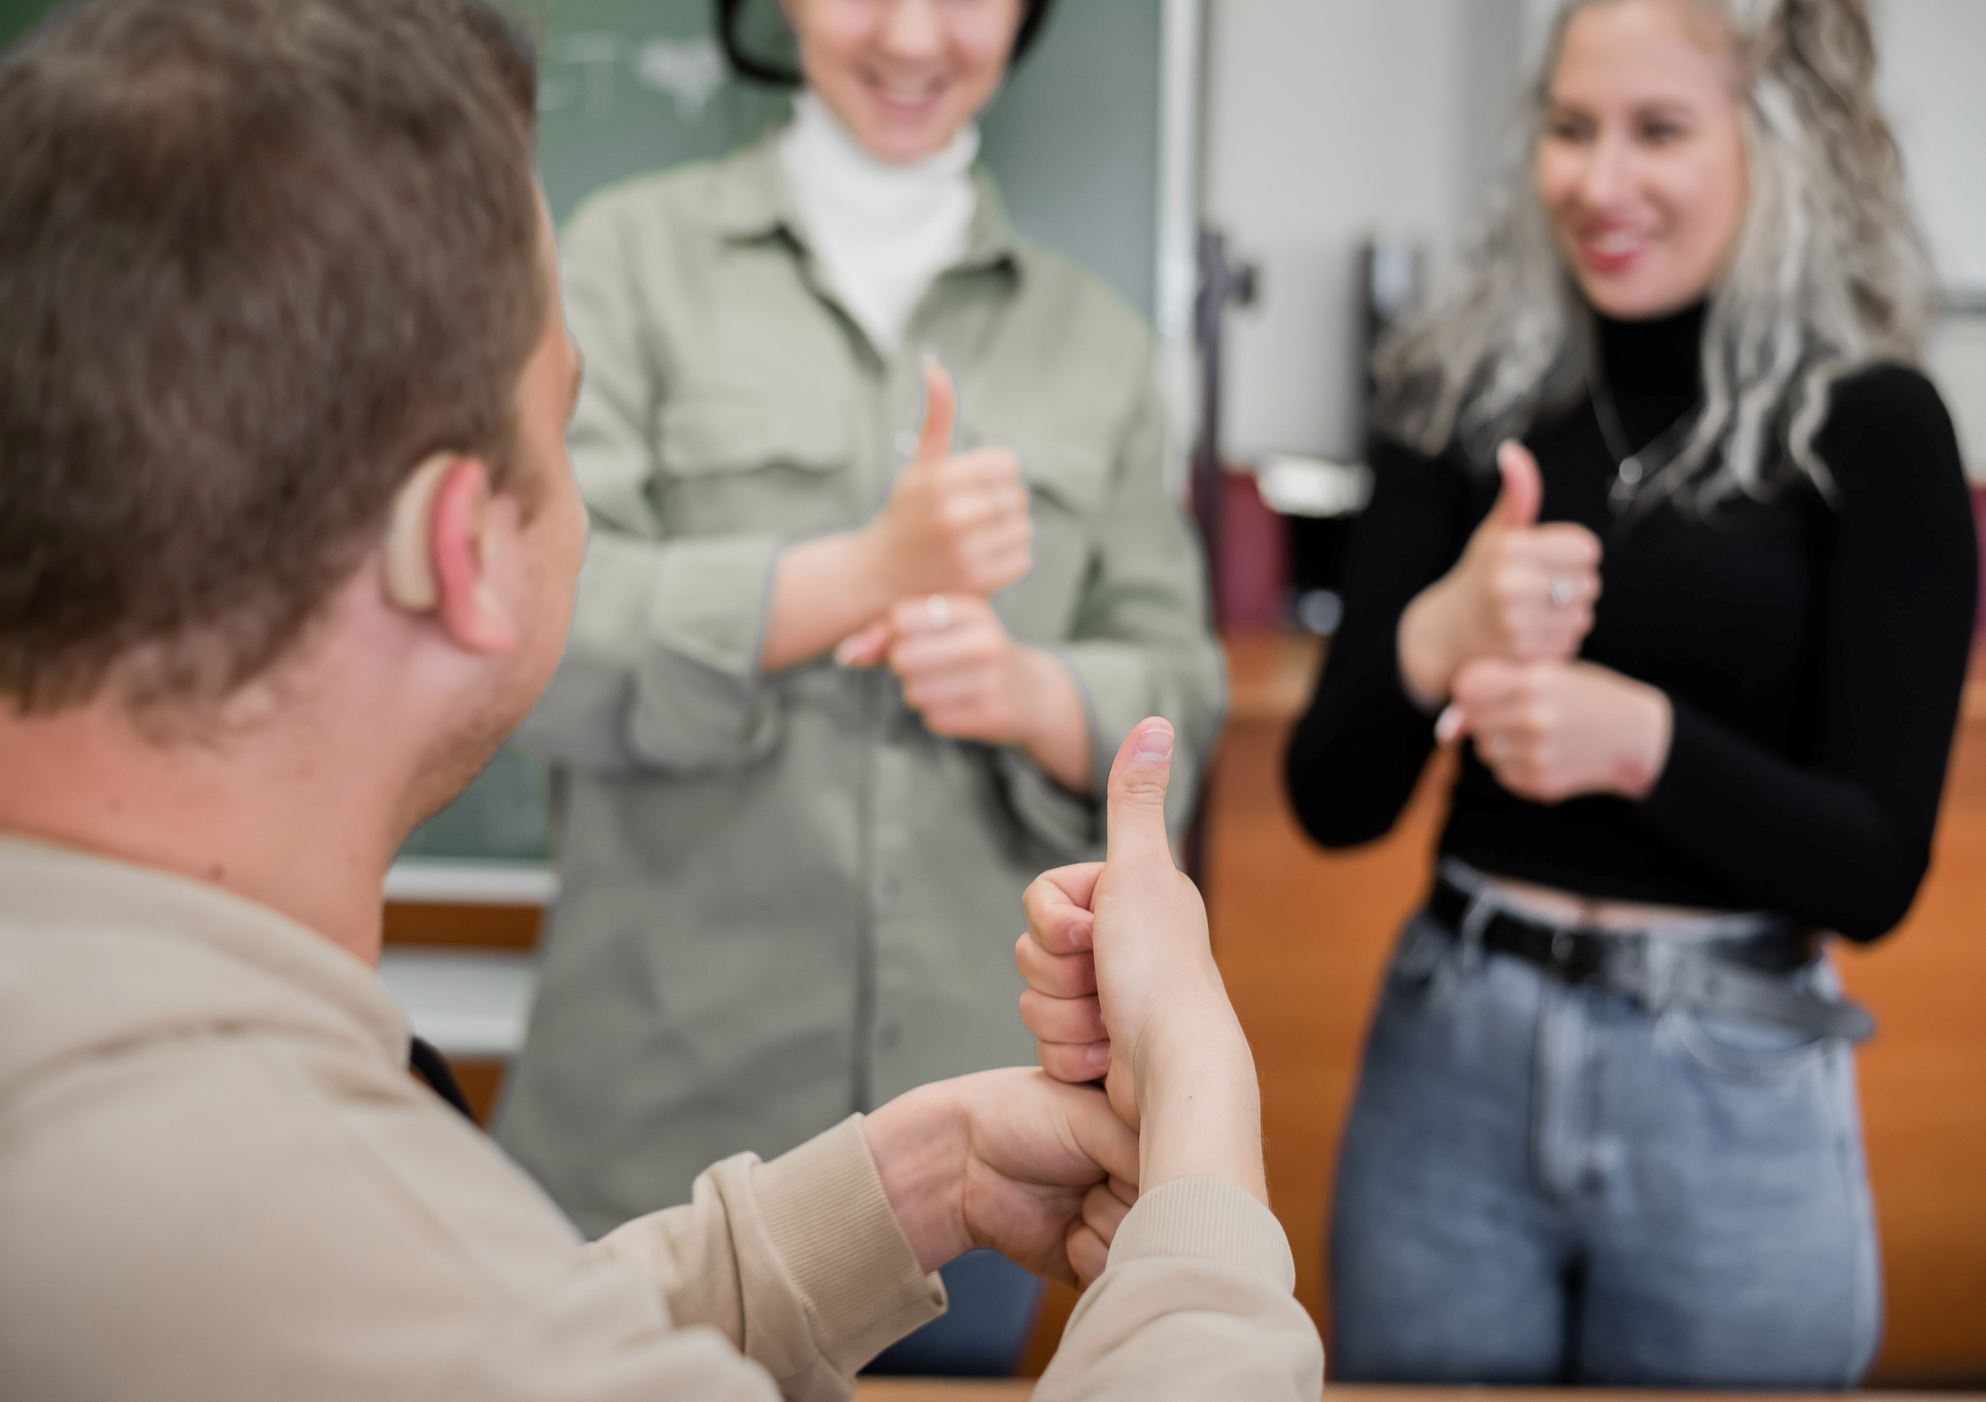
Основная цель центра:
сопровождение инклюзивного образования в НГТУ
посредством повышения качества условий обучения студентов
Функции:
Профориентация
Помощь при поступлении
Сопровождение в период обучения
Содействие трудоустройству
260 человек с инвалидностью
Высшее образование - 108 чел
Среднее профессиональное образование – 152 чел

Slide 3
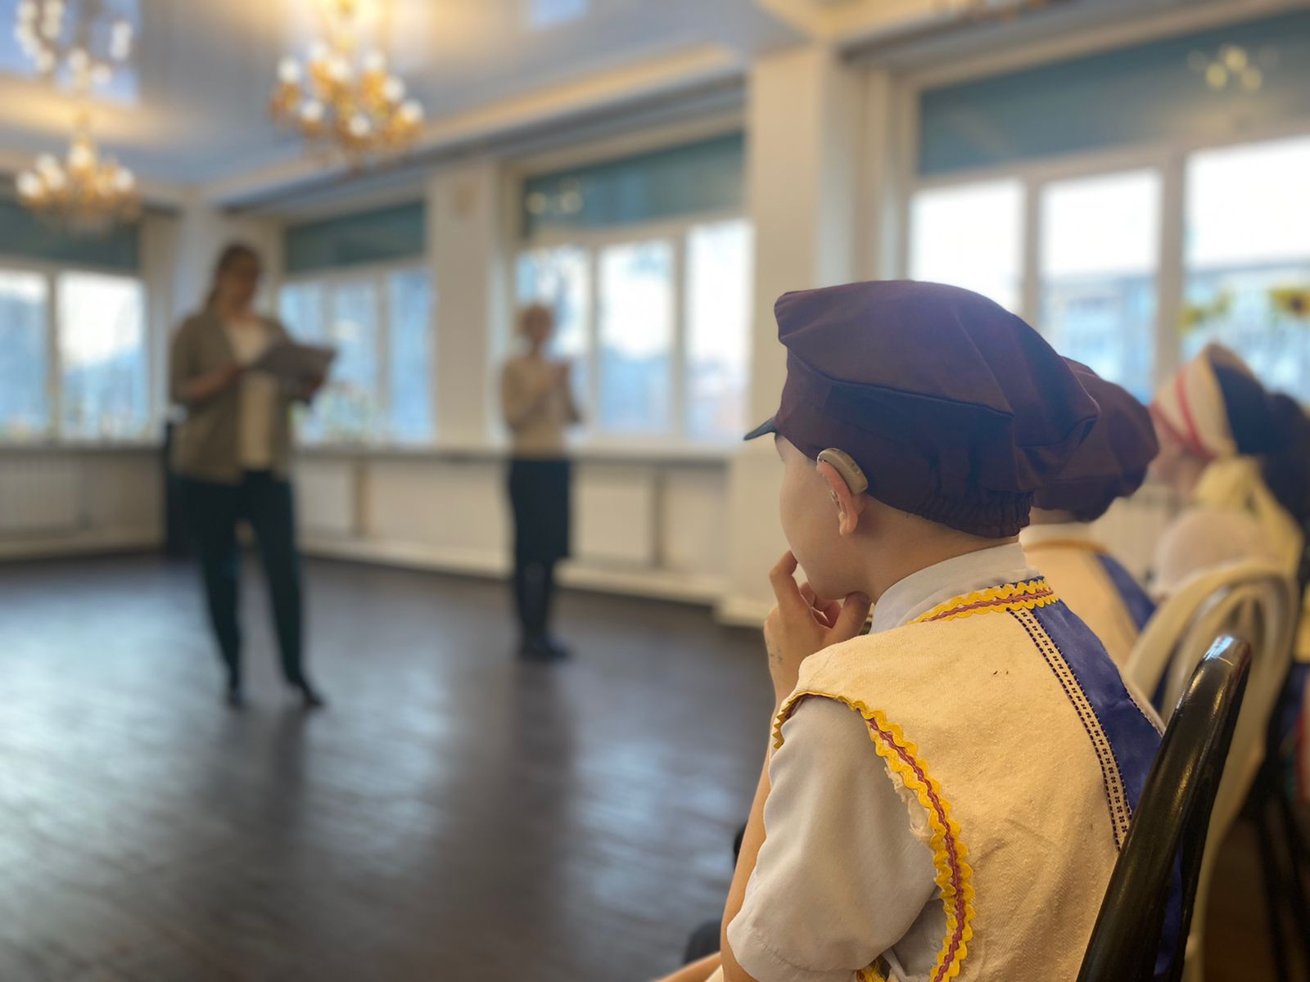
Городская студия инклюзивного искусства НГТУ «Белый воробей»
Цель работы студии:
содействие социальной адаптации и интеграции молодежи (школьников и студентов) как с нормой здоровья, так и с инвалидностью путем реализации социокультурной деятельности в рамках инклюзивной образовательно-развивающей среды.
Студия создана на основе синтез-театра «Белый воробей», существующего с 2003 года на базе Института социальных технологий Новосибирского государственного технического университета НЭТИ, реализующего инклюзивное образование.
Социокультурная деятельность с обучающимися с инвалидностью и ОВЗ является одним из компонентов комплексной системы сопровождения

Slide 4
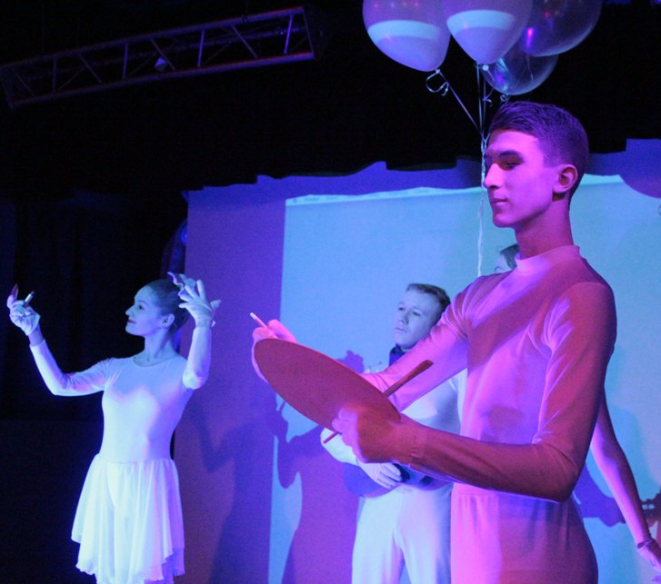
Направления деятельности
Жестовое пение
Синтез-театр и актерское мастерство
Современная хореография
Оригинальный жанр (театр мод, художественное слово и др.)

Slide 5
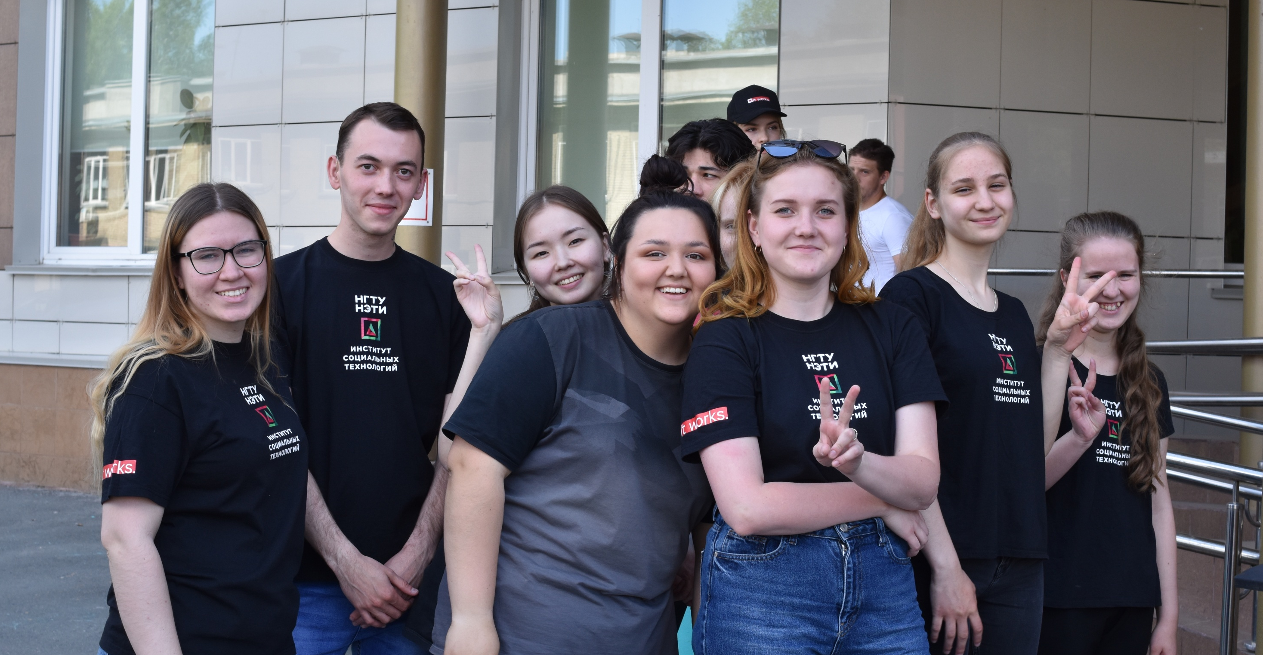
Студенты
Хореография – 20 человек, 5 с нарушением слуха.
Театр – 6 человек, 1 с ОДА.
Жестовое пение – 40 человек, 17 с нарушением слуха.

Slide 6
Рекрутинг талантливой молодежи
Межрегиональный фестиваль «Парад талантов»
Профориентационные мероприятия в школах, в том числе специальных (коррекционных).
Привлечение школьников и студентов с инвалидностью и без

Slide 7
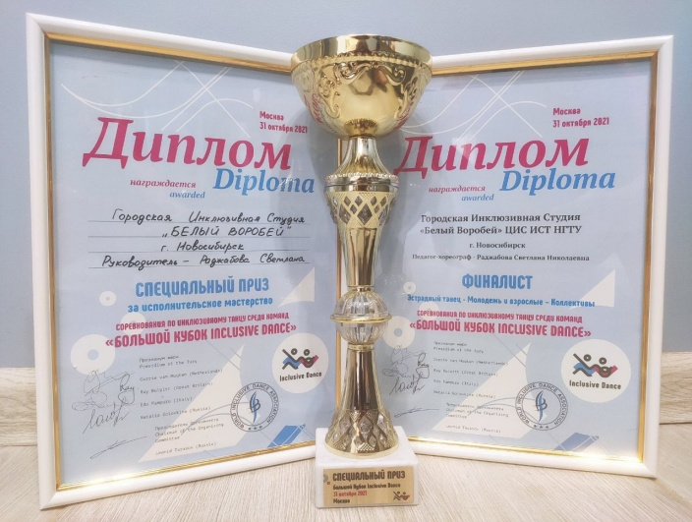
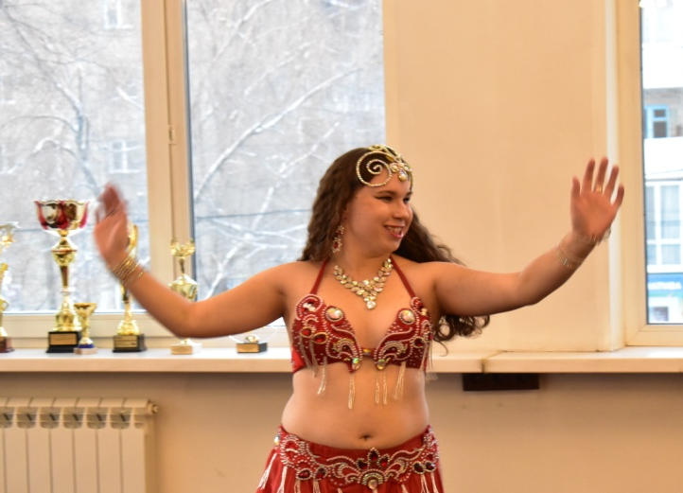
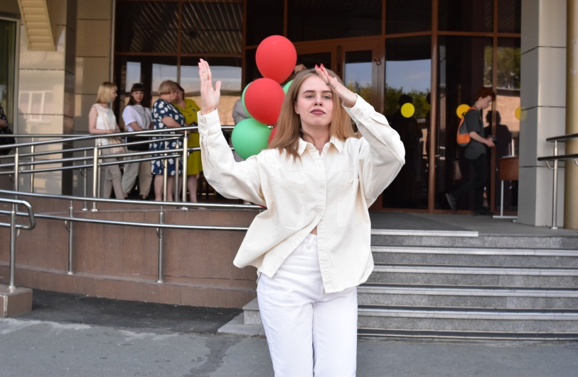
Белый воробей – центр творческой инклюзии
Синтез-театр «Белый воробей» более 10 лет являлся центром культурной инклюзии не только в г. Новосибирске, но и за пределами СФО.
За 18 лет своего существования «Белый воробей» постоянно развивался: от кружковой деятельности по направлению пантомимы и жестового пения, где занимались исключительно глухие ребята к театральному синтез-проекту, который стал поистине инклюзивным – то есть включающим артистов как с нарушениями здоровья, так и абсолютно здоровых ребят.

Slide 8
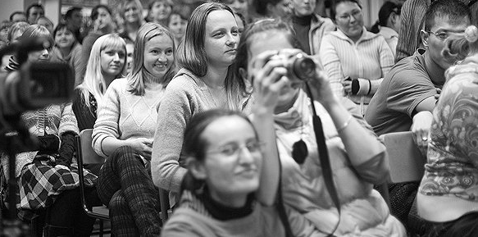
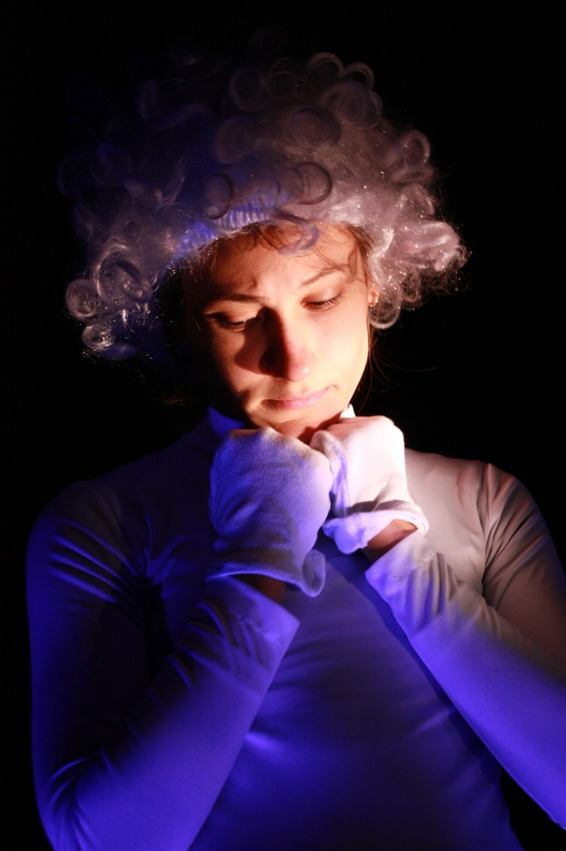
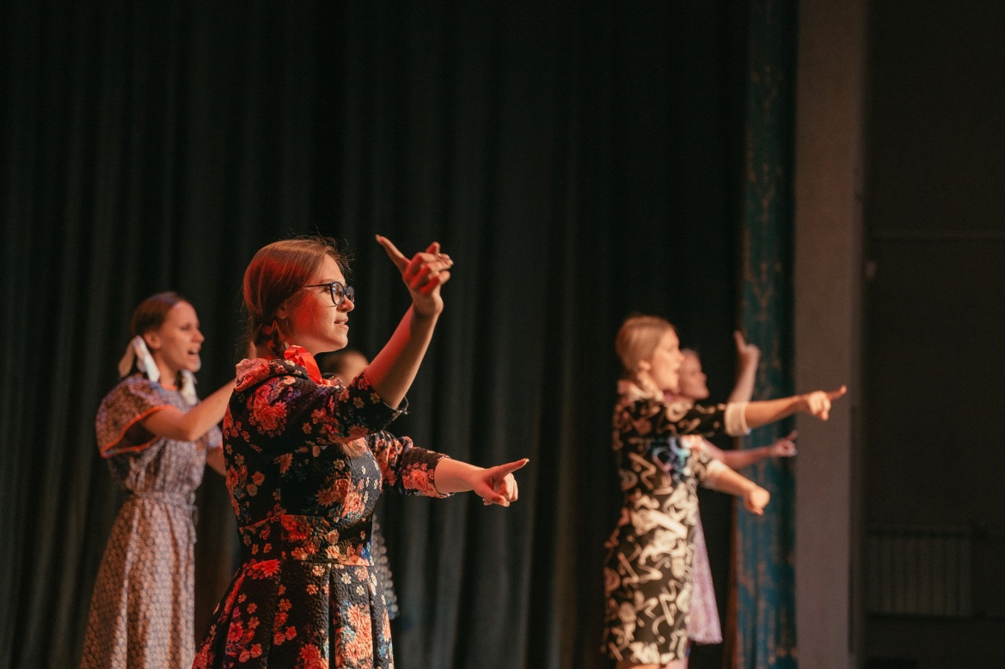
Спектакли
Театр «Белый воробей» - лауреат многих российских фестивалей в жанре «пластический спектакль».
Спектакли театра «Белый воробей»: «На встречу с тишиной»; «Я такое дерево»; «Сотворение мира»; «Я глухой»; «Подсолнух»; «Мы помним!..», «Слова не главное».

Slide 9
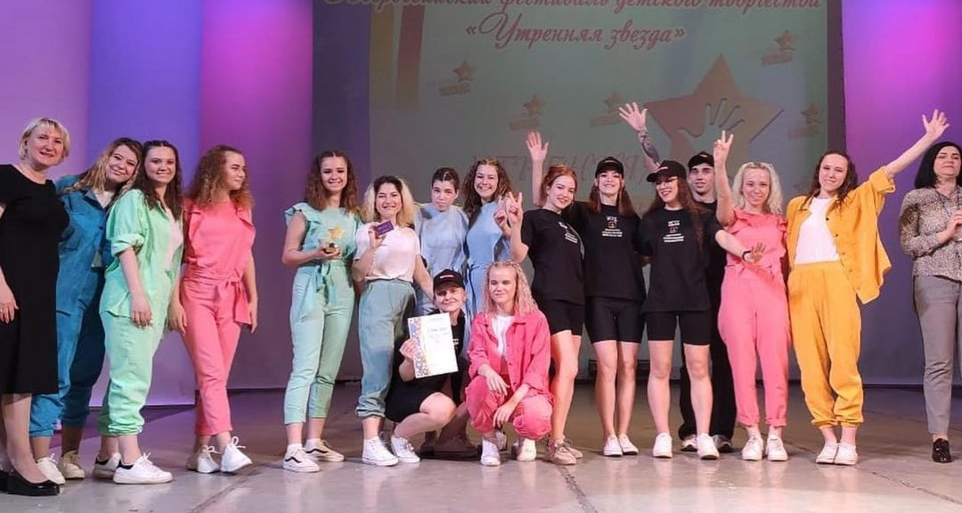
Достижения за последние 5 лет
Межрегиональный творческий фестиваль «Мир без границ» г. Томск 2016г: 1,2 место – пантомима, 3 место – жестовое пение, 2 место – дефиле.
Международный арт-фестиваль «Обыкновенное чудо»: лауреаты в направлении жестовая песня.
Международный фестиваль «Inclusive dance» 2017: 1,2 место – эстрадный танец, 1 место – современный танец.
Студенческая весна НГТУ (оригинальный жанр, эстрадный танец) 2015, 2016, 2017, 2021..
1, 2 место и Гран-при открытого межрегионального фестиваля «Утренняя звезда» г. Кемерово 2021г.
IX Международный фестиваль «Inclusive dance» 2021: специальный приз за исполнительское мастерство в номинации «Эстрадный танец».

Slide 10
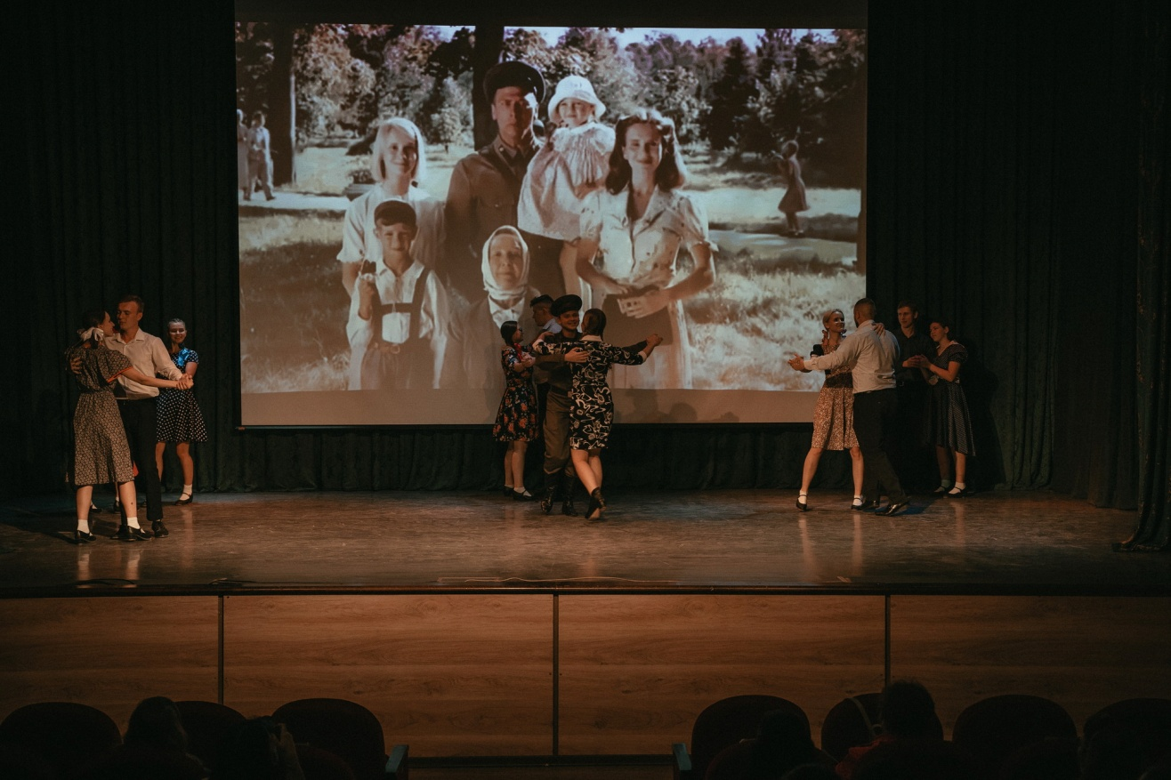
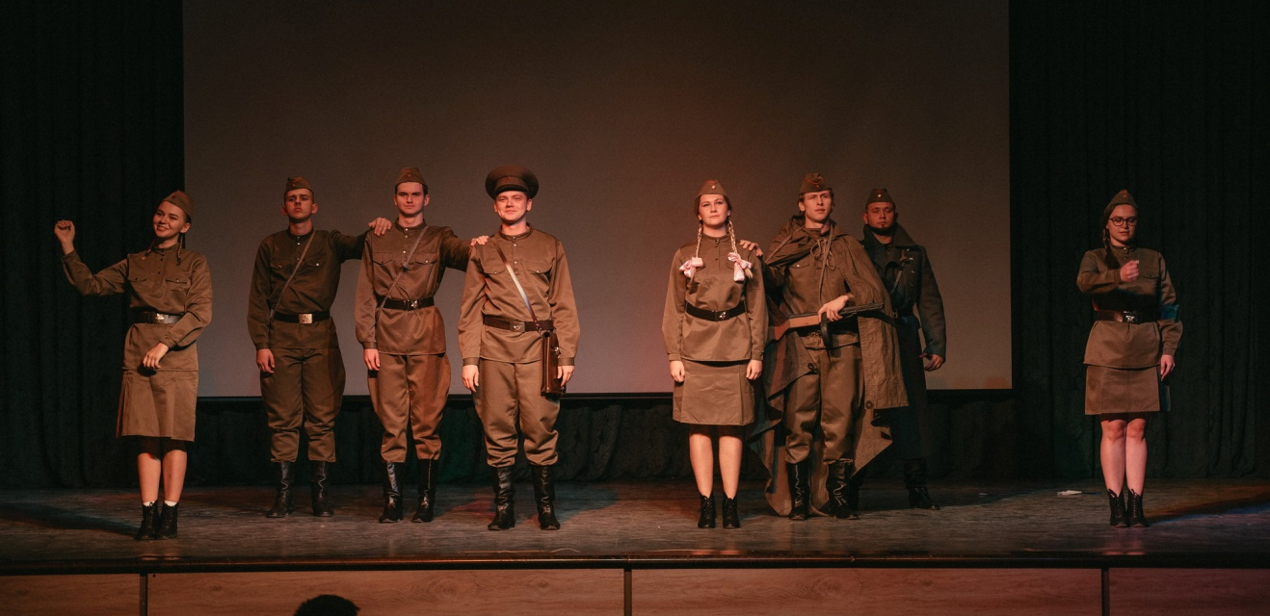
Мы помним
В 2020 году проект «Инклюзивного спектакля «Мы помним!..» одержал победу в конкурсе социально значимых проектов «Парад идей», организованный Департаментом культуры, спорта и молодёжной политики мэрии г. Новосибирска.
В основе данного спектакля лежат жестовые песни о войне, исполненные инклюзивным синтез- театром «Белый воробей». С этим спектаклем прошел ряд выступлений в Бердске, Искитиме и Новосибирске.

Slide 11
Слова не главное
С сентября 2021 года идет подготовка инклюзивного этно-спектакля «Слова не главное» в рамках этно–фестиваля «ПРОЭтно» (проект этно-спектакля стал победителем на Всероссийском конкурсе молодежных проектов среди образовательных организаций высшего образования Федерального агентства по делам молодежи в номинации «Профилактика негативных проявлений в молодежной среде и межнациональное взаимодействие»).
Премьера спектакля состоялась 10 декабря 2021 года.

Slide 12
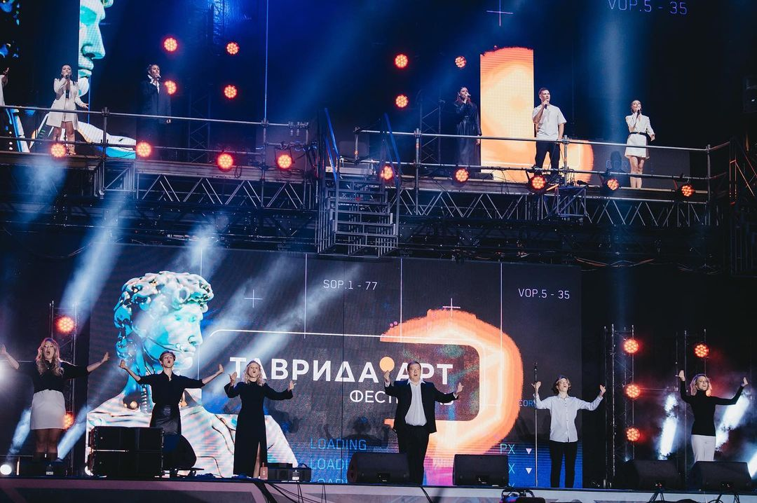
Таврида
Две инклюзивные смены на арт-кластере Таврида (Крым).
(июнь и сентябрь 2021г)

Slide 13
Уникальность «Белого воробья»
Единственная молодежная студия инклюзивного искусства реализующая комплекс инклюзивных направлений;
Объединение «обычных» (с нормой здоровья) и «особенных» (с инвалидностью) артистов создает уникальное межкультурное пространство, стимулирующее социальную активность и способствующее повышению эффективности коммуникации между участниками;
Использование билингвизма (русский язык и русский жестовый язык).

